Slide 1
研究任务：根据 XRD 谱判断晶系
XRD 谱
晶系判断
→
7 种晶系之一
立方 · 四方 · 正交 · 六方
三方 · 单斜 · 三斜
阶段性研究汇报
Notes:
左右曲线取自同一 mp-10448 母结构的基准谱与项目已缓存噪声扰动谱，仅作为开篇认知钩子。
[Sources]
- E:/AI4science/xrd_robustness/outputs/public_simulated_test/panel_cache/seed_20260721/level0.npy
- E:/AI4science/xrd_robustness/outputs/public_simulated_test/panel_cache/seed_20260721/ood_noise.npy
- E:/AI4science/xrd_robustness/outputs/public_simulated_test/panel_cache/index.json
- E:\AI4science\xrd_robustness\data\formal_14060\manifests\v9_method_transfer_test_seed_20260721.csv

Slide 2
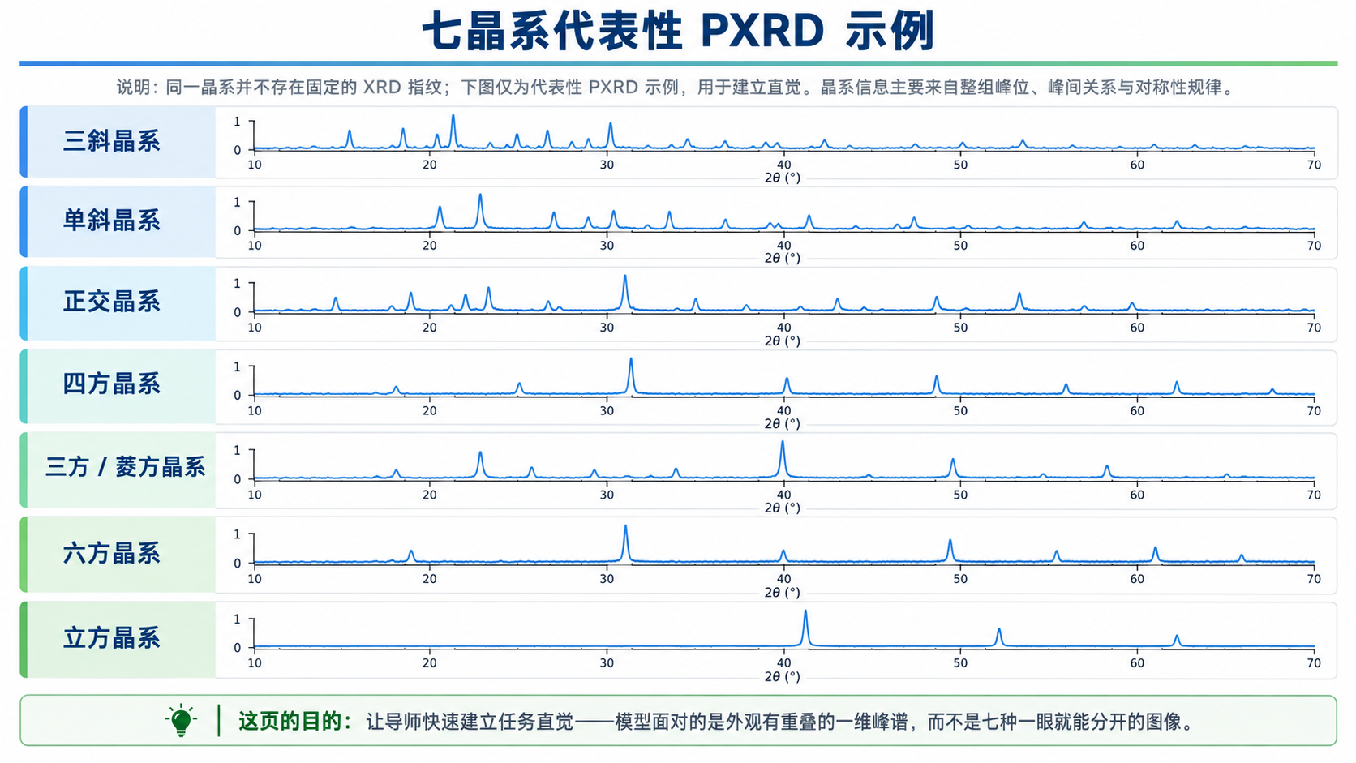

Slide 3
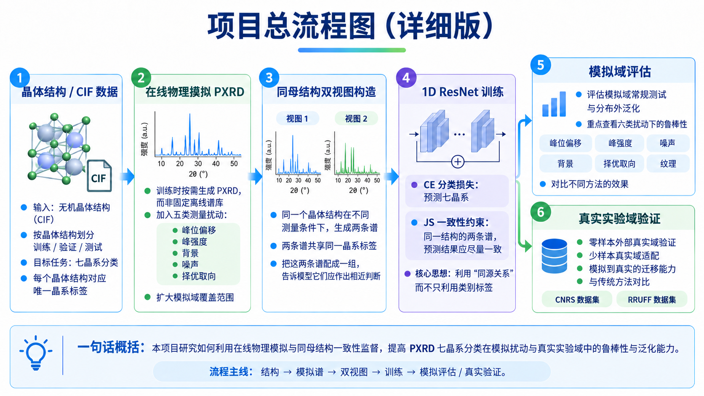

Slide 4
前人工作：随机采样扰动参数，生成多样化训练谱
02 / 08
已有工作通过随机采样峰移、展宽、背景/噪声、择优取向等扰动参数，生成更多样的训练谱。
生成多种训练谱
根据晶体结构
计算XRD谱
随机采样
扰动参数
训练谱 A
晶体结构
→
→
→
基准计算谱
训练谱 B
未加入测量扰动
峰移 · 展宽 · 背景/噪声 · 择优取向
训练谱 C
但这些同源生成谱，通常仍被当作彼此独立的训练样本使用。
代表性工作：Oviedo et al. (2019); Szymanski et al. (2021); Lee et al. (2023); Schopmans et al. (2023)
Notes:
讲述提示：前人已经会随机采样峰移、展宽、背景、噪声和择优取向等变化，以扩大训练谱覆盖的实验情况。本页只交代这条已有路线；下一页再说明本工作的新增关系约束。
[Sources]
- https://doi.org/10.1038/s41524-019-0196-x
- https://doi.org/10.1021/acs.chemmater.1c01071
- https://doi.org/10.1002/aisy.202300140
- https://doi.org/10.1039/D3DD00071K

Slide 5
我的改进：同一结构在不同扰动条件下，模型判断应保持一致
03 / 08
同一晶体结构
↙
↘
随机采样扰动参数 A
随机采样扰动参数 B
↓
↓
训练谱 A
训练谱 B
↓
↓
晶系判断 A
晶系判断 B
↓
↓
模型输出
↘
↙
两次判断保持一致
方法核心：把“测量可变、结构不变”这一物理关系写进模型训练。
Notes:
讲述提示：前人随机生成很多训练谱后，通常把它们作为独立样本。本工作进一步利用生成过程里已经知道的同源关系：若两条谱来自同一晶体结构，模型对晶系的两次判断就应保持一致。

Slide 6
数据与实验设置：14,060 个晶体结构，覆盖 5 类常见测量扰动
04 / 07
14,060
扰动类型 | 对谱图的影响
峰位偏移 | 各峰整体左右移动
峰展宽 | 峰变宽，相邻峰更易重叠
背景变化 | 基线或背景形状发生变化
计数噪声 | 谱线上出现随机波动
择优取向 | 各衍射峰的相对强度改变
来自 Materials Project 的晶体结构
训练 / 验证 / 测试
9,842 / 2,109 / 2,109
按晶体结构划分
同一晶体的不同谱始终留在同一数据集
训练时实时生成谱
同一晶体 → 每次随机采样一组测量扰动 → 生成不同训练谱
Notes:
本页回答三个问题：使用多少独立晶体结构、模拟哪些测量扰动、训练谱如何生成。
训练时，从同一晶体结构的理想峰表出发，在每个优化步在线采样两组测量条件并即时生成两条扰动谱；随机性由结构、训练轮次、训练步和视图编号共同控制，因此可复现。
验证和测试时冻结每个样本的扰动参数与随机种子，确保不同模型在完全相同的固定谱上比较。
[Sources]
- E:/AI4science/xrd_robustness/configs/experiment.public.json
- E:/AI4science/xrd_robustness/configs/data.method_transfer.structure_split.json
- E:/AI4science/xrd_robustness/data/formal_14060/manifests/split_manifest.json
- E:/AI4science/xrd_robustness/configs/simulation.method_transfer.frozen.json
- E:/AI4science/xrd_robustness/src/xrd_robustness/training/runner.py
- E:/AI4science/xrd_robustness/src/xrd_robustness/online_views.py
- E:/AI4science/xrd_robustness/src/xrd_robustness/view_manifest.py
- E:/AI4science/xrd_robustness/scripts/run_simulated_test.py

Slide 7
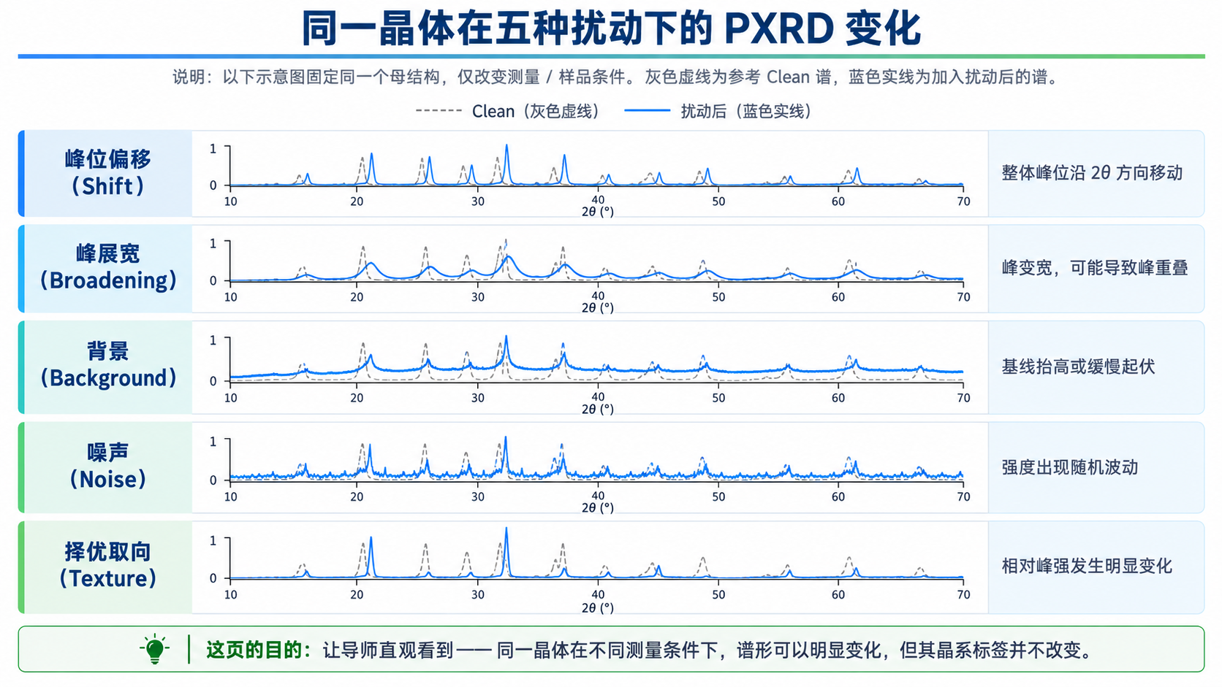

Slide 8
1. 模拟扰动结果：5 次重复训练全部提升
05 / 07
测试数据：2,109 个未参与训练的 MP 晶体结构，在训练范围外的固定测量扰动下生成测试谱。
+5.48 pp
+6.14 pp
+4.99 pp
+4.51 pp
+6.18 pp
5 / 5 ↑
平均 +5.46 pp
在相同数据和训练设置下重复训练 5 次，结果都更好。
Notes:
本页只展示冻结模拟扰动 Test 的 Macro-F1。
重复训练 5 次：数据、模型和训练设置相同，每次只改变随机初始化等随机因素。
5 次重复训练中，一致性训练均优于基线。
重复 1: 0.6390 → 0.6939 (+5.48 pp)
重复 2: 0.6553 → 0.7167 (+6.14 pp)
重复 3: 0.6577 → 0.7075 (+4.99 pp)
重复 4: 0.6517 → 0.6967 (+4.51 pp)
重复 5: 0.6500 → 0.7118 (+6.18 pp)
平均: 0.6507 → 0.7053 (+5.46 pp)
[Sources]
- E:/AI4science/xrd_robustness/reports/simulated_test_results.json

Slide 9
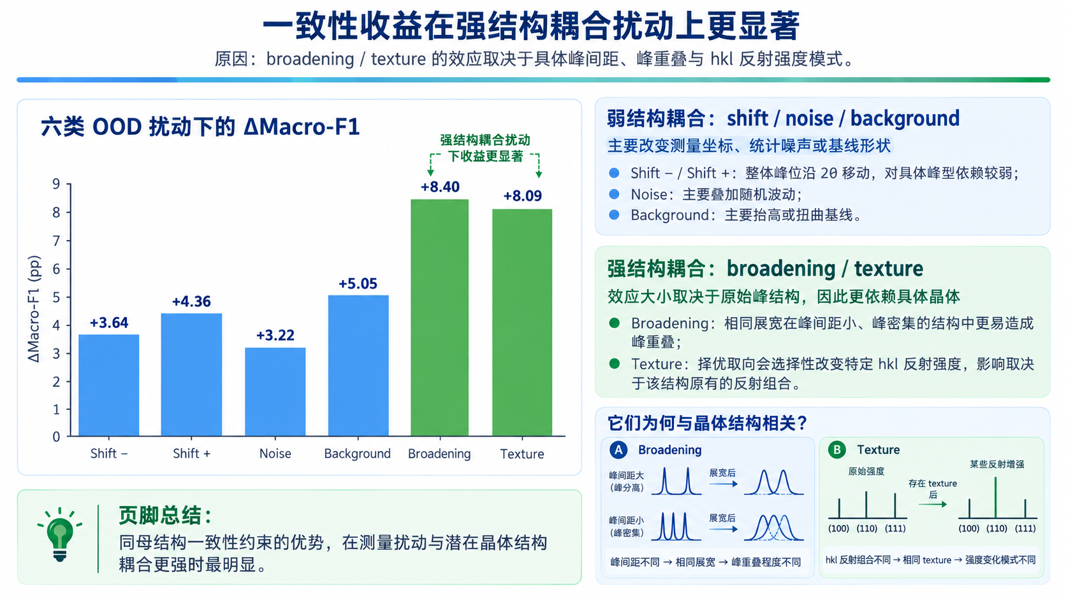

Slide 10
2. 真实谱结果｜RRUFF-301：少量真实谱再训练，三档预算均提升
06 / 07
RRUFF-301：301 条真实实验谱｜每个晶系各取 1 / 2 / 5 条真实谱进行少量再训练
+4.33 pp
+4.60 pp
+5.45 pp
① 三档真实标注预算均提升
平均约 +4.8 pp
② 本方法用更少真实谱，
也能达到相近甚至更好性能
本方法 14 条 ≈ 基线 35 条
0.349 ≈ 0.356
本方法 7 条 > 基线 14 条
0.328 > 0.303
Notes:
本页核心结论：RRUFF-301 真实谱少样本适配中，仅用 7 条真实谱适配仍提升 +4.33 pp。
RRUFF-301 包含 301 个唯一 RRUFF 实测样本，每个样本对应一条规范化 PXRD 谱；301 不代表 301 种不同矿物。
数据覆盖 7 个晶系，每类 43 条：10 条进入 adaptation pool，33 条进入 locked test。
K=1/2/5 是 labels per class；每个 episode 的支持集因此共有 7/14/35 条真实标注谱。
图中数值为 5 个 pretraining seeds × 5 个 episode seeds 共 25 组配对运行的平均 Macro-F1。
K=1: 0.2847 → 0.3280 (+4.33 pp)
K=2: 0.3026 → 0.3486 (+4.60 pp)
K=5: 0.3555 → 0.4099 (+5.45 pp)
该证据为 retrospectively verified locked-test few-shot 结果，不表述为 provenance-complete prospective confirmatory run。
[Sources]
- E:/AI4science/xrd_robustness/reports/rruff301_fewshot_results.json
- E:/AI4science/xrd_robustness/data/real_xrd/rruff371/contracts/dataset_contract.json
- E:/AI4science/xrd_robustness/data/real_xrd/rruff371/splits/rruff301_manifest.json
- E:/AI4science/xrd_robustness/data/real_xrd/rruff371/manifests/rruff371_master_manifest.csv

Slide 11
3. 独立真实谱验证结果｜CNRS-318：5 次结果仍全部提升
07 / 07
CNRS-318：另一套独立真实实验谱｜不使用 CNRS 数据调整模型，直接测试
+1.45 pp
+2.87 pp
+1.29 pp
+1.46 pp
+2.28 pp
5 / 5 ↑
5 次重复全部提升
平均 +1.87 pp
不使用 CNRS 数据调整模型，直接测试仍有增益。
Notes:
本页核心结论：模型不使用任何 CNRS 标注数据再训练，直接在 CNRS-318 独立真实实验谱上测试，5 次重复结果全部提升。
重复 1：0.2067 → 0.2212（+1.45 pp）
重复 2：0.1469 → 0.1756（+2.87 pp）
重复 3：0.1842 → 0.1971（+1.29 pp）
重复 4：0.2149 → 0.2295（+1.46 pp）
重复 5：0.1892 → 0.2120（+2.28 pp）
平均：0.1884 → 0.2071（+1.87 pp）
绝对性能仍较低，因此将该结果解释为独立真实谱来源上的直接迁移证据。
[Sources]
- User-provided CNRS-318 five-repeat Macro-F1 values in the current task.

Slide 12
下一阶段：把同一种物理约束思想，从分类延伸到定量反演
08 / 08
当前：定性判断
下一步：定量反演
同一结构的不同测量谱，模型判断应一致
反演参数如果合理，应能重新生成并解释输入谱。
同一晶体结构
输入 XRD 谱
定性判断
→
定量反演
↙ ↘
↓
谱 A
谱 B
反演物理参数
a、c、零点偏移、FWHM
↓
↓
两次判断保持一致
↓
根据参数生成计算谱
物理关系：测量条件可以变，晶体结构不变
↓
生成谱 ≈ 输入谱
物理关系：参数合理时，生成谱应与实验谱相符
统一思路：把已知的物理关系，转化为模型训练和结果判断时必须满足的约束。
Notes:
本页回答三个问题：使用多少独立晶体结构、模拟哪些测量扰动、训练谱如何生成。
训练时，从同一晶体结构的理想峰表出发，在每个优化步在线采样两组测量条件并即时生成两条扰动谱；随机性由结构、训练轮次、训练步和视图编号共同控制，因此可复现。
验证和测试时冻结每个样本的扰动参数与随机种子，确保不同模型在完全相同的固定谱上比较。
[Sources]
- E:/AI4science/xrd_robustness/configs/experiment.public.json
- E:/AI4science/xrd_robustness/configs/data.method_transfer.structure_split.json
- E:/AI4science/xrd_robustness/data/formal_14060/manifests/split_manifest.json
- E:/AI4science/xrd_robustness/configs/simulation.method_transfer.frozen.json
- E:/AI4science/xrd_robustness/src/xrd_robustness/training/runner.py
- E:/AI4science/xrd_robustness/src/xrd_robustness/online_views.py
- E:/AI4science/xrd_robustness/src/xrd_robustness/view_manifest.py
- E:/AI4science/xrd_robustness/scripts/run_simulated_test.py

